Slide 2
Comité Sectorial de Desarrollo Económico Septiembre 24 de 2019
Orden del día
Políticas Públicas (SDDE)
Ejecución Presupuestal del Sector (SDDE – IPES - IDT) 2019
Seguimiento Metas Plan de Desarrollo (SDDE – IPES – IDT) 2019
Acciones y Estrategias del Sector implementadas 2019
Temas propuestos por IPES
Temas propuestos por IDT
Temas propuestos por Invest in Bogotá
MIPG (Secretaría General)
Varios

Slide 3
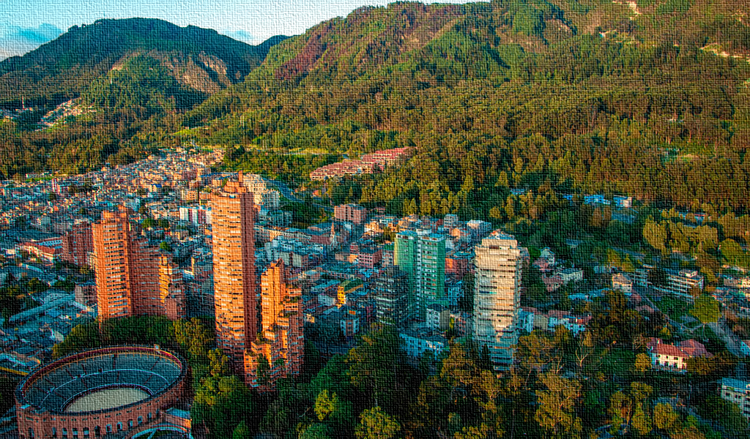
EJECUCIÓN PRESUPUESTAL Y SEGUIMIENTO DE METAS
DESARROLLO ECONÓMICO
18 de marzo de 2019, Bogotá. D. C.

Slide 4
EJECUCIÓN PRESUPUESTAL DE
GASTOS* SECTOR 2019
Total Apropiación Vigente SECTOR 2019
Cifras en Millones de Pesos
$227.167
Fuente: Ppto de PREDIS a 20 de septiembre de 2019
$190.483
83,85%
Total COMPROMISOS
$7.211
3,17%
Total CDP por Comp.
$72.763
32,03%
Total GIROS
$29.473
12,97%
Total SALDO Disp.
IPES $61.384 (27,02%)
SDDE $142.241 (62,62%)
IDT $23.541 (10,36%)
COMPROMISOS
COMPROMISOS
COMPROMISOS
$ 47.477 (77,34%)
$125.706 (88,37%)
$17.301 (73,49%)
CDP por COMP.
CDP por COMP.
CDP por COMP.
$2.438 (3,97%)
$2.538 (1,78%)
$2.235 (9,50%)
GIROS
GIROS
GIROS
$25.540 (41,61%)
$37.984 (26,70%)
$9.238 (39,24%)
SALDO DISPONIBLE
SALDO DISPONIBLE
SALDO DISPONIBLE
$11.470 (18,69%)
$13.998 (9,84%)
$4.005 (17,01%)

Slide 5
EJECUCIÓN PRESUPUESTAL DE
GASTOS DE FUNCIONAMIENTO 2019
Total Apropiación Vigente SECTOR 2019
Cifras en Millones de Pesos
$45.479
Fuente: Ppto de PREDIS a 20 de septiembre de 2019
$29.517
64,90%
Total COMPROMISOS
$1.885
4,15%
Total CDP por Comp.
$26.479
58,22%
Total GIROS
$14.076
30,95%
Total SALDO Disp.
IPES $13.189 (29,00%)
SDDE $24.901 (54,75%)
IDT $7.388 (16,25%)
COMPROMISOS
COMPROMISOS
COMPROMISOS
$8.358 (63,37%)
$16.552 (66,47%)
$4.607 (62,36%)
CDP por COMP.
CDP por COMP.
CDP por COMP.
$57,6 (0,44%)
$1.406 (5,65%)
$421 (5,70%)
GIROS
GIROS
GIROS
$7.068 (53,58%)
$15.292 (61,41%)
$4.119 (55,75%)
SALDO DISPONIBLE
SALDO DISPONIBLE
SALDO DISPONIBLE
$4.774 (36,19%)
$6.943 (27,88%)
$2.360 (31,94%)

Slide 6
EJECUCIÓN PRESUPUESTAL DE
GASTOS DE INVERSIÓN 2019
Total Apropiación Vigente SECTOR 2019
Cifras en Millones de Pesos
$181.688
Fuente: Ppto de PREDIS a 20 de septiembre de 2019
$160.966
88,59%
Total COMPROMISOS
$5.326
2,93%
Total CDP por Comp.
$46.284
25,47%
Total GIROS
$15.397
8,47%
Total SALDO Disp.
IPES $48.195 (26,53%)
SDDE $117.340 (64,58%)
IDT $16.153 (8,89%)
COMPROMISOS
COMPROMISOS
COMPROMISOS
$ 39.119 (81,17%)
$109.153 (93,02%)
$12.694 (78,58%)
CDP por COMP.
CDP por COMP.
CDP por COMP.
$2.380 (4,94%)
$1.132 (0,96%)
$1.814 (11,23%)
GIROS
GIROS
GIROS
$18.473 (38,33%)
$22.692 (19,34%)
$ 5.119 (31,69%)
SALDO DISPONIBLE
SALDO DISPONIBLE
SALDO DISPONIBLE
$6.696 (13,89%)
$7.055 (6,01%)
$1.645 (10,19%)

Slide 7
RESULTADOS PLAN DE DESARROLLO
SDDE – VIGENCIA 2019
Proyecto de Inversión 1023
Cifras en Millones de Pesos
META PLAN | MAG. CUATRIENIO | MAG. 2019 | AVANCE 2019 |  |  |  | % AVANCE MAG. CUATRIENIO
 |  |  | MAG. | % | PPTO | %
Vincular 5.564 personas laboralmente | 5.564 | 1.400 | 1.674 | 120% | $665.402.166 | 77,04% | 103,63%
Formar a 29.801 personas en competencias transversales y/o laborales | 29.801 | 9.000 | 7.100 | 78,89% | $164.477.750 | 83,86% | 88,55%
Remitir a empleadores desde la Agencia al menos 45.249 personas que cumplan con los perfiles ocupacionales | 45.249 | 12.500 | 23.808 | 190,46% | $667.491.084 | 80,74% | 124,16%
Proyecto de Inversión 1022
META PLAN | MAG. CUATRIENIO | MAG. 2019 | AVANCE 2019 |  |  |  | % AVANCE MAG. CUATRIENIO
 |  |  | MAG. | % | PPTO | %
Atender 3.069 emprendimientos de oportunidad | 3.069 | 850 | 1.004 | 118,12% | $523.554.272 | 83,79% | 97,10%
Fortalecer 12.515 en capacidades empresariales y/o formalizar empresas | 12.515 | 4.780 | 3.965 | 82,95% | $6.900.819.696 | 93,44% | 78,81%
Fuente: O.A.P- 31 de agosto de 2019

Slide 8
RESULTADOS PLAN DE DESARROLLO
SDDE – VIGENCIA 2019
Proyecto de Inversión 1019
Cifras en Millones de Pesos
META PLAN | MAG. CUATRIENIO | MAG. 2019 | AVANCE 2019 |  |  |  | % AVANCE MAG. CUATRIENIO
 |  |  | MAG. | % | PPTO | %
Impulsar 6 proyectos estratégicos o retos de ciudad | 6 | 1 | 2 | 200% | $83.028.575.000 | 99,83% | 116,67%
Fortalecer 1.020 unidades productivas en capacidades de desarrollo tecnológico e innovación productiva | 1.020 | 150 | 0 | 0% | $1.043.046.000 | 71,26% | 85,69%
Intervenir en 7 aglomeraciones, clústeres, o encadenamientos productivos de la ciudad | 7 | 7 | 7 | 100% | $1.549.891.865 | 85,14% | N/A (Meta constante)
Crear y operar un Fondo Distrital de Innovación y temas afines * | 1 | N/A | N/A | 0% | $2.385.875.000 | 99,83% | 100%
* Para la vigencia 2018 se finaliza el cumplimiento físico de la meta plan, no obstante, para la vigencia 2019 esta meta plan subsume a la meta proyecto “Mantener en un 100.00 por ciento el funcionamiento del Fondo Distrital de Innovación y temas afines”. Por esta meta se canalizan los recursos financieros.
Fuente: O.A.P- 31 de agosto de 2019

Slide 9
RESULTADOS PLAN DE DESARROLLO
SDDE – VIGENCIA 2019
Proyecto de Inversión 1021
Cifras en Millones de Pesos
META PLAN | MAG. CUATRIENIO | MAG. 2019 | AVANCE 2019 |  |  |  | % AVANCE MAG. CUATRIENIO
 |  |  | MAG. | % | PPTO | %
Apoyar 170 empresas en procesos de exportación | 170 | 30 | 0 | 0% | $605.512.500 | 99,38% | 75,29%
Promover 9 programas que consoliden el posicionamiento internacional de la ciudad | 9 | 1 | 2 | 200% | $779.308.384 | 88,76% | 111,11%
Proyecto de Inversión 1020
META PLAN | MAG. CUATRIENIO | MAG. 2019 | AVANCE 2019 |  |  |  | % AVANCE MAG. CUATRIENIO
 |  |  | MAG. | % | PPTO | %
Capacitar 6.434 tenderos y/o actores del sistema de abastecimiento presencial y/o virtualmente | 6.434 | 1.000 | 0 | 0% | $2.270.035.250 | 82,55% | 84,54%
Proyecto de Inversión 1025
META PLAN | MAG. CUATRIENIO | MAG. 2019 | AVANCE 2019 |  |  |  | % AVANCE MAG. CUATRIENIO
 |  |  | MAG. | % | PPTO | %
Implementar en 113 unidades agrícolas familiares procesos de reconversión productiva | 113 | 35 | 26 | 74,29% | $1.236.302.515 | 76,31% | 88,50%
Fuente: O.A.P- 31 de agosto de 2019

Slide 10
RESULTADOS PLAN DE DESARROLLO
SDDE – VIGENCIA 2019
Proyecto de Inversión 1026
Cifras en Millones de Pesos
META PLAN | MAG. CUATRIENIO | MAG. 2019 | AVANCE 2019 |  |  |  | % AVANCE MAG. CUATRIENIO
 |  |  | MAG. | % | PPTO | %
Realizar 32 investigaciones del sector de desarrollo económico en Bogotá | 32 | 9 | 4 | 44,44% | $1.892.105.859 | 88,00% | 81,25%
Proyecto de Inversión 1028
META PLAN | MAG. CUATRIENIO | MAG. 2019 | AVANCE 2019 |  |  |  | % AVANCE MAG. CUATRIENIO
 |  |  | MAG. | % | PPTO | %
Lograr un Índice de satisfacción laboral igual o superior a 70% | 70% | 70% | 84% | 120% | $3.901.053.808 | 60,18% | Constante
Proyecto de Inversión 1027
META PLAN | MAG. CUATRIENIO | MAG. 2019 | AVANCE 2019 |  |  |  | % AVANCE MAG. CUATRIENIO
 |  |  | MAG. | % | PPTO | %
Realizar el 100% de las capacitaciones programadas anualmente a las áreas misionales en instrumentos y procesos de planeación | 100% | 100% | 100% | 100% | $294.566.668 | 85,38% | Constante
Fuente: O.A.P- 31 de agosto de 2019

Slide 11
RESULTADOS PLAN DE DESARROLLO
IDT – VIGENCIA 2018-2019
Cifras en Millones de Pesos
Proyecto de Inversión 1036: Bogotá destino turístico, competitivo y sostenible
META PLAN | MAG. CUATRIENIO | MAG PROG. 2019 | AVANCE EJECUCIÓN 2019 |  |  |  | AVANCE CUATRIENIO
 |  |  | MAG. | % | PPTO | % | MAG. | %
Cinco (5) atractivos turísticos intervenidos (entre ellos: centro histórico, Monserrate y cerros orientales) | 5 | 2 | 0 | 0% | $261 | 17% | 3 | 60%
Fortalecer doscientas (200) empresas, prestadores de servicios turísticos y complementarios | 200 | 85 | 12 | 14% | $728 | 55% | 127 | 64%
Quinientas (500) personas vinculadas a procesos de formación | 500 | 241 | 115 | 48% | $971 | 92% | 374 | 75%
Realizar cuatro (4) investigaciones del sector turismo de Bogotá | 4 | 1 | 1 | 100% | $1.134 | 92% | 3 | 75%
Fuente: Metas: Plan de Gestión Institucional IDT a 30 de agosto de 2019
Presupuesto: PREDIS al 30/08/2019
Notes:
Proyecto 1036 (Destino y Observatorio) :
Meta Cinco (5) atractivos turísticos intervenidos: el avance acumulado a la fecha es de 3 atractivos con el 60% de cumplimiento meta plan ( 1. Sendero Quebradas La Vieja, San Francisco-Vicachá; 2. Quiosco de la Luz; 3. Quebrada Las Delicias) Para el 2019 se proyecta intervenir 2 atractivos y cumplir la meta cuatrienio al 100% : (1. Sendero Guadalupe-Aguanoso; 2. PIT Trasmicable ) Meta Fortalecer doscientas (200) empresas: el avance acumulado a la fecha es de 127 empresas con el 64% de cumplimiento meta plan. Para el 2019 se proyecta fortalecer 85 empresas y cumplir la meta cuatrienio, de las cuales ya se reportaron 12 que son del grupo que venia en proceso desde el año pasado.
Meta Quinientas (500) personas vinculadas a procesos de formación: el avance acumulado a la fecha es de 376 personas formadas con el 75% de cumplimiento meta plan. Para el 2019 se proyecta vincular 241 y cumplir con la meta del cuatrienio, de las cuales ya se reportaron 117 que son del grupo que venia del año pasado.
Meta Realizar cuatro (4) investigaciones del sector turismo de Bogotá: el avance acumulado a la fecha son 2 estudios. Para el 2019 se proyecta realizar 1 estudio.

Slide 12
RESULTADOS PLAN DE DESARROLLO
IDT – VIGENCIA 2018-2019
Cifras en Millones de Pesos
Proyecto de Inversión 988:Turismo como generador de desarrollo, confianza y felicidad para todos
META PLAN | MAG. CUATRIENIO | MAG. PROG. 2019 | AVANCE EJECUCIÓN 2019 |  |  |  | AVANCE CUATRIENIO
 |  |  | MAG. | % | PPTO | % | MAG. | %
Novecientas mil (900.000) personas atendidas a través de la red de información turística | 900.000 | 245.000 | 118.080 | 48% | $2.190 | 88% | 646.864 | 72%
Participar y/o realizar doscientas cincuenta (250) actividades de promoción y posicionamiento turístico | 250 | 26 | 36 | 138% | $3.834 | 85% | 260 | 104%
Proyecto de Inversión 1038: Fortalecimiento institucional
META PLAN | MAG. CUATRIENIO | MAG. PROG. 2019 | AVANCE EJECUCIÓN 2019 |  |  |  | % AVANCE CUATRIENIO
 |  |  | MAG. | % | PPTO | %
Implementar y mantener el 80% del Sistema Integrado de Gestión en el IDT* | 80% |  | - |  | - |  | 70%
Gestionar el 100% del plan de adecuación y sostenibilidad SIG-MIPG** | 100% | 100% | 58% | 58 | $3.413 | 86% | 58%
* Se finalizó en el 2018, la meta PDD de acuerdo con los lineamientos de la Secretaría General y la SDP (Circular 05 de 2019), para la transición del SIG al MIPG. La cual presentó una ejecución del 70% acorde con lo programado hasta el 2018.
** A partir de 2019 se incluye nueva meta PDD relacionada con la Gestión del Plan de Adecuación del SIGD-MIPG.
Fuente: Metas: Plan de Gestión Institucional IDT a 30 de agosto de 2019
Presupuesto: PREDIS al 30/08/2019
Notes:
Proyecto 0988 (Promoción y Mercadeo )
Meta Novecientas mil (900.000) personas atendidas a través de la red de información turística: el avance acumulado a la fecha es 555,473 personas atendidas en 8 PIT y 18 puntos de información virtual con el 62% de avance en meta plan. Para el 2019 se tiene proyectado atender 245,000 de las cuales ya se han atendido 26,689 .
Meta Participar y/o realizar doscientas cincuenta (250) actividades de promoción y posicionamiento turístico: el avance a la fecha es de 228 actividades desarrolladas, con un avance del 91% de avance en la meta plan. Para el 2019 se tiene proyectado realizar 67, de las cuales ya se han realizado 4.
Proyecto 1038 (Planeación )
Meta Gestionar el 100% del Plan de adecuación y sostenibilidad SIG-MIPG: en esta meta se incluyen el tema de fortalecimiento institucional (recurso humano, gestión tecnológica)

Slide 13
RESULTADOS PLAN DE DESARROLLO
IPES – VIGENCIA 2019
Cifras en Millones de Pesos
Proyecto de Inversión 1134: Oportunidad de generación de ingresos para vendedores informales
META PLAN | MAG. CUATRIENIO | MAG. 2019 | AVANCE 2019 |  |  |  | % AVANCE MAG. CUATRIENIO
 |  |  | MAG. | % | PPTO | %
Acompañar 1.520 emprendimientos o unidades productivas fortalecidas de vendedores informales | 1.520 | 220 | 456 | 294% | $ 1.585 | 58% | 115%
Proyecto de Inversión 1078: Generación de alternativas comerciales transitorias
META PLAN | MAG. CUATRIENIO | MAG. 2019 | AVANCE 2019 |  |  |  | % AVANCE MAG. CUATRIENIO
 |  |  | MAG. | % | PPTO | %
Brindar 3.400* alternativas comerciales transitorias a vendedores informales | 3.400 | 300 | 678 | 226% | $ 11.456 | 74% | 110%
Proyecto de Inversión 1041: Administración y mantenimiento del sistema distrital de plazas de mercado
META PLAN | MAG. CUATRIENIO | MAG. 2019 | AVANCE 2019 |  |  |  | % AVANCE MAG. CUATRIENIO
 |  |  | MAG. | % | PPTO | %
Administrar y fortalecer 13 plazas públicas de mercado | 13 | 3 | 2 | 66,66% | $ 13.298 | 67,42% | 85%
* Indicador reprogramado en el 2019 por haber superado el umbral inicial de 3.000 asignaciones de alternativas comerciales. El avance sería del 125% ante el indicador inicial.

Slide 14
RESULTADOS PLAN DE DESARROLLO
IPES – VIGENCIA 2019
Cifras en Millones de Pesos
Proyecto de Inversión 1130: Formación e inserción laboral
META PLAN | MAG. CUATRIENIO | MAG. 2019 | AVANCE 2019 |  |  |  | % AVANCE MAG. CUATRIENIO
 |  |  | MAG. | % | PPTO | %
Vincular a programas de formación 3.650 personas que ejercen actividades de economía informal. Formar 1.170 personas que ejercen actividades de la economía informal a través de alianzas por el empleo | 4.820 | 1.159 | 1.594 | 138% | $ 1.366 | 75,24% | 108%
Proyecto de Inversión 1037: Fortalecimiento de la gestión institucional
META PLAN | MAG. 2019-2020 | MAG. 2019 | AVANCE 2019 |  |  |  | % AVANCE MAG. 2019-2020
 |  |  | MAG. | % | PPTO | %
Gestionar el 100% del plan de adecuación y sostenibilidad SIG-MIPG | 100% | 100% | 63% | 63% | $6.836 | 82% | 63%

Slide 15
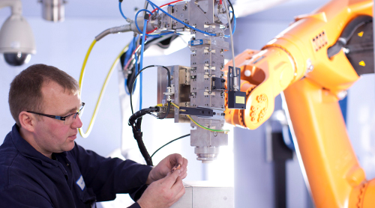
1. Políticas Públicas
Ciencia, Tecnología e Innovación
Sesión de preCONPES el 3 de julio de 2019, recibiendo observaciones de varias entidades.
Se procedió a realizar ajustes de acuerdo con las observaciones recibidas.
Se radicó nuevamente la política al CONPES.
Se realizó mesa de trabajo con Secretaría Jurídica para aclarar dudas de los ajustes.
En espera de citación de sesión CONPES.

Slide 16
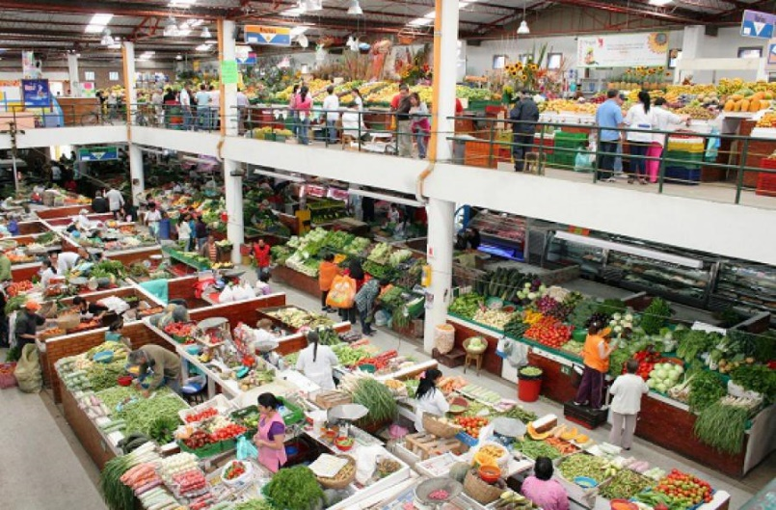
1. Políticas Públicas
Seguridad Alimentaria y Nutricional
Se radicó el documento de política pública y el plan de acción el día 12 de julio de 2019
Se recibieron las observaciones del CONPES el 13 de septiembre.
Se radicó el día 23 de septiembre nuevamente el documento CONPES y el plan de acción.
Sesión de preCONPES.

Slide 17
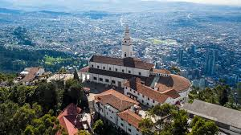
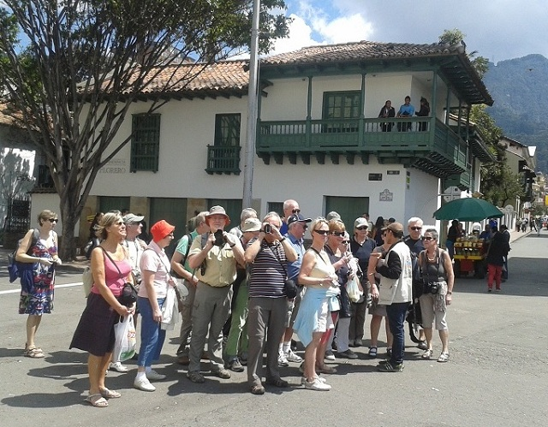
2. Políticas Públicas (formulación)
Turismo
Se radicó el Documento de Diagnóstico y de Factores Estratégicos en CONPES.
Se realizaron ajustes con base en observaciones. Se radicó el documento ajustado
El día jueves 26 de septiembre se radicará un alcance al documento.

Slide 18
2. Políticas Públicas (en ejecución)
Productividad, Competitividad y Desarrollo Socioeconómico
Se radicó el documento y plan de acción, del cual se recibieron observaciones por parte de la SDP
Se realizó mesa de trabajo con SDP para esta política pública.
Se recibieron nuevas observaciones sobre el documento.
Se espera radicar en la primera semana de octubre.

Slide 19
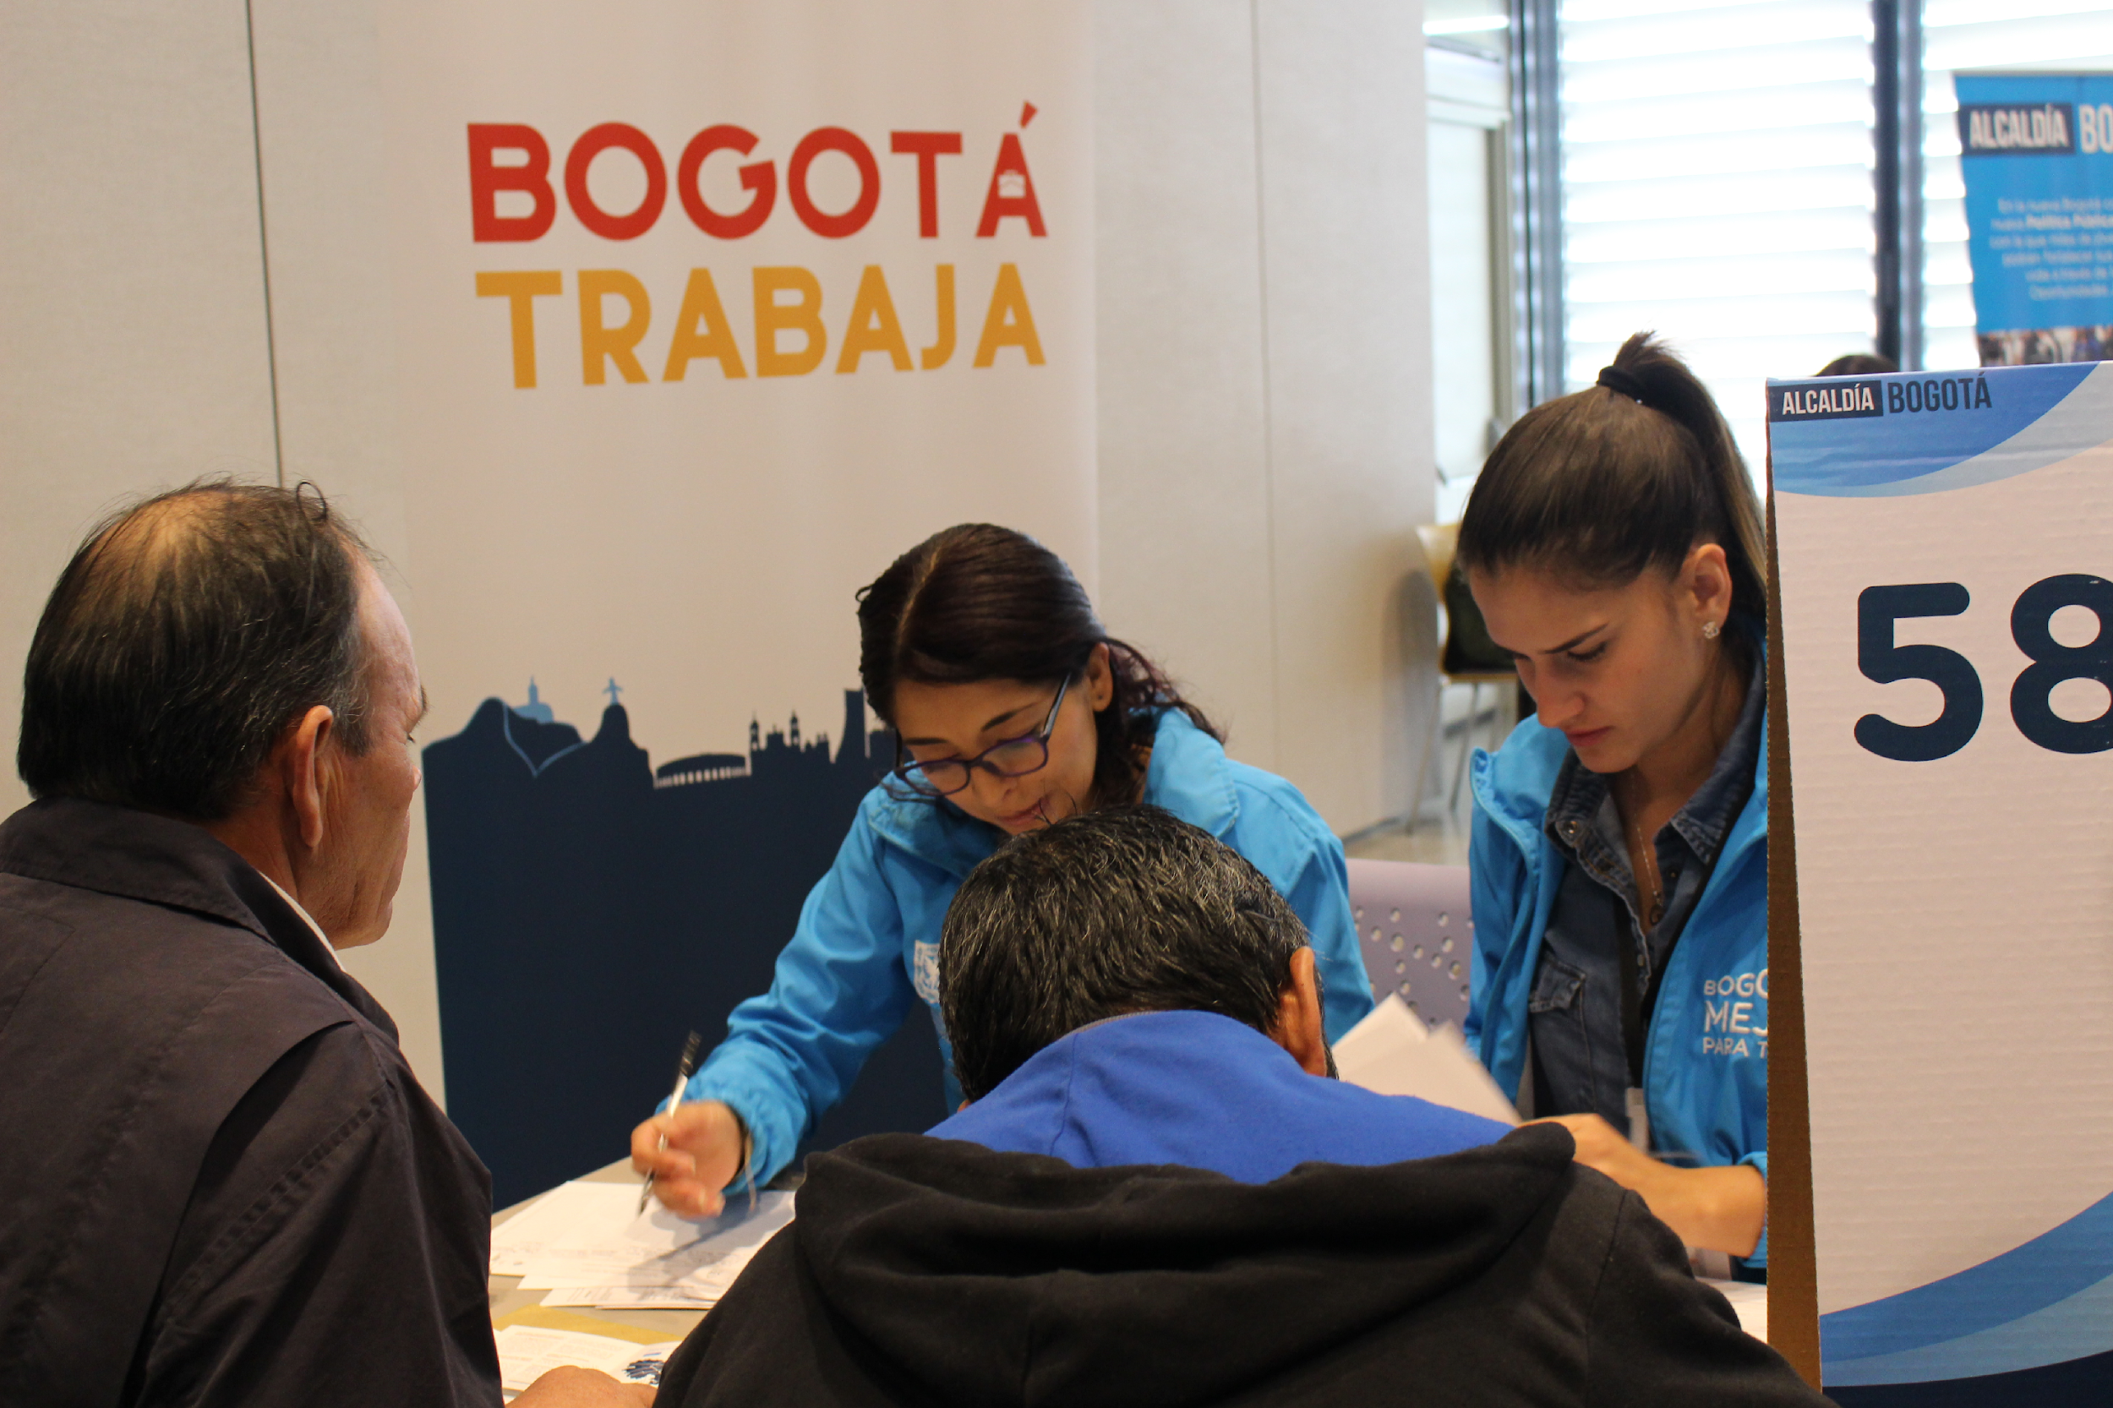
2. Políticas Públicas (en ejecución)
Trabajo Decente y Digno
Se recibieron las observaciones de parte de la SDP.
Se está trabajando en ajustar el documento con base en observaciones de SDP.
Se tiene programado radicar a finales del mes de octubre
Responsable: Sub. De Empleo y formación

Slide 20
Comité Sectorial
Propuestas IPES
2019

Slide 21
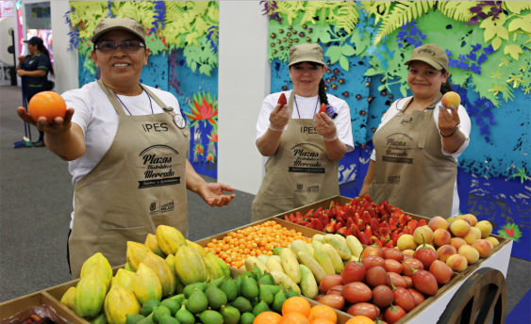
Restauración
Temas propuestos por IPES para Comité Sectorial
5.1. Competitividad de las Plazas distritales de mercado
5.2. Economía Naranja en las Plazas distritales de mercado

Slide 22
Ruta de intervención
¿Cómo se ha realizado?
Alianzas público privadas
Ruedas de Negocio con productores – Eliminación intermediación
Nuevo modelo de administración de plazas
Mejoramiento de la infraestructura
Fomento de la asociatividad
Promoción y posicionamiento de las plazas

Slide 23
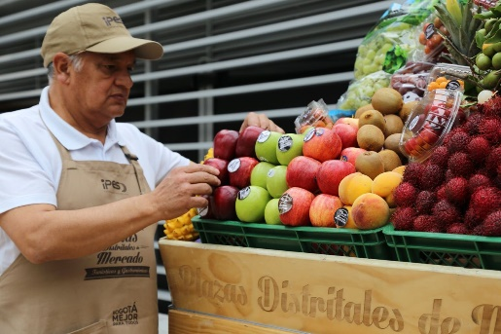
Logros- Competitividad
Precios Plazas de Mercado
De 228 productos comparados, más del 50% son más económicos en las plazas distritales de mercado, frente a sus competidores directos (fruvers, grandes y pequeñas superficies, tiendas de barrio).
Más de la mitad de las plazas Distritales de mercado, son más competitivas frente a los mercados de su entorno.

Slide 24
Competitividad
Precios Plazas de Mercado
Tabla 1. Cuadro comparativo precios plazas de mercado frente a su entorno
Plaza de Mercado | # Productos Analizados | # de Productos más económicos en la plaza | Porcentaje de Competitividad basada en precios
Las Cruces | 26 | 21 | 81%
La Perseverancia | 26 | 13 | 50%
El Carmen | 25 | 19 | 76%
San Carlos | 8 | 3 | 38%
San Benito | 14 | 9 | 64%
Kennedy | 18 | 13 | 72%
Fontibón | 25 | 9 | 36%
Las Ferias | 26 | 12 | 46%
Quirigua | 28 | 15 | 54%
Siete de Agosto | 21 | 11 | 52%
Doce de Octubre | 25 | 15 | 60%
Samper Mendoza | 29 | 13 | 45%
Carlos E. Restrepo | 29 | 16 | 55%
Santander | 29 | 16 | 55%
Trinidad Galan | 27 | 15 | 56%
La Concordia | 23 | 8 | 35%
Los Luceros | 8 | 7 | 88%
Veinte de Julio | 29 | 13 | 45%
Total | 416 | 228 | 55%
Fuente: Elaboración Propia. Estudio comparativo de precios de las plazas distritales de mercado con su entorno. IPES. 2019

Slide 25
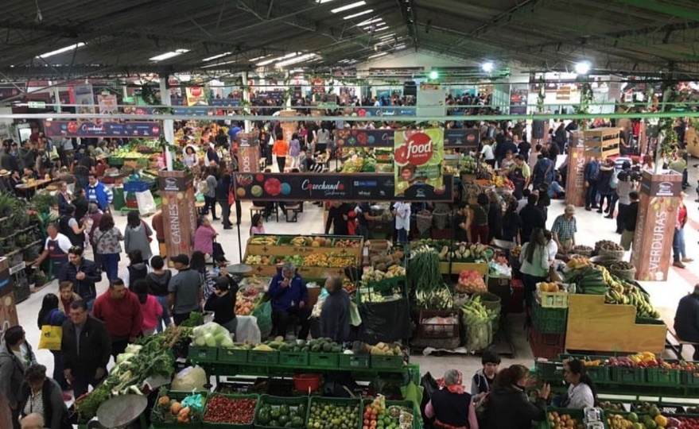
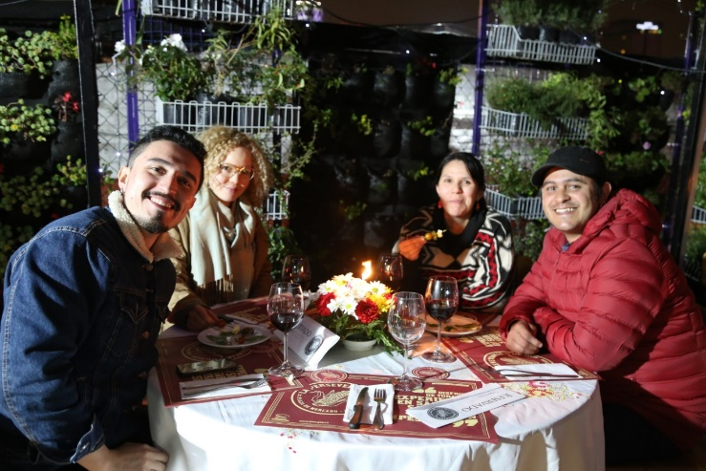
Competitividad
Fortalecimiento Plazas
Fortalecimiento y competitividad:
Festival Gastronómico “La Perse Nocturna”
Evento Cosechando Sabores
La Plaza Doce de Octubre fue escogida por Food Network para la realización del evento Cosechando Sabores, en donde se resaltaron las raíces de la cocina colombiana, sus platos típicos y las historias que hay detrás de cada uno de estos.
La Plaza de La Perseverancia fue escenario del festival gastronómico nocturno en el que los asistentes vivieron un recorrido por distintos platos tradicionales de Colombia acompañado de muestras artísticas. Se busca que las plazas de mercado se conviertan en puntos de encuentro turístico, gastronómico y cultural de Bogotá.

Slide 26
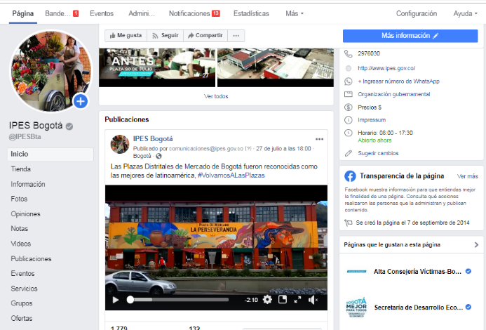
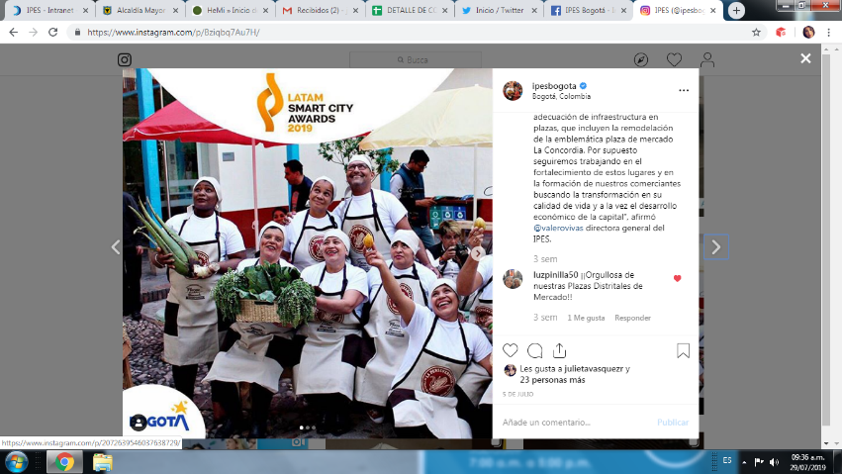
Economía Naranja
Nuevas Tecnologías
Capacitadas en diversas temáticas, entre ellas innovación tecnológica y comercio virtual
Plazas con servicio a domicilio, a través de canales como Whatsapp, Facebook, Instagram
Plazas de mercado con redes sociales, con mas de 56 mil seguidores.
7.934
16
15
10
Plazas con pagos electrónicos
Plazas con corresponsal bancario
Comerciantes bancarizados.
7
1.600

Slide 27
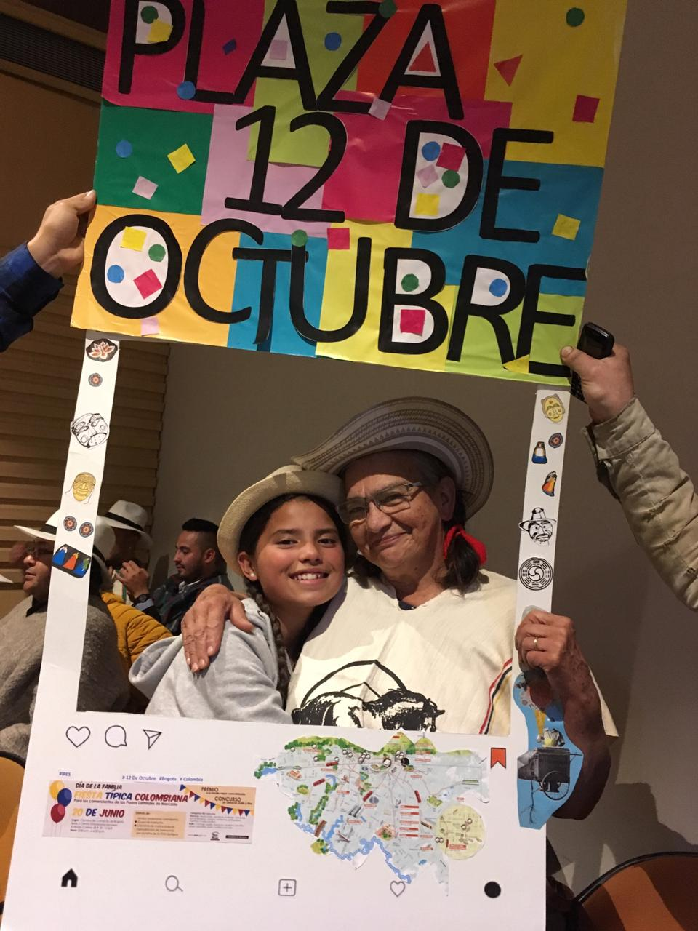
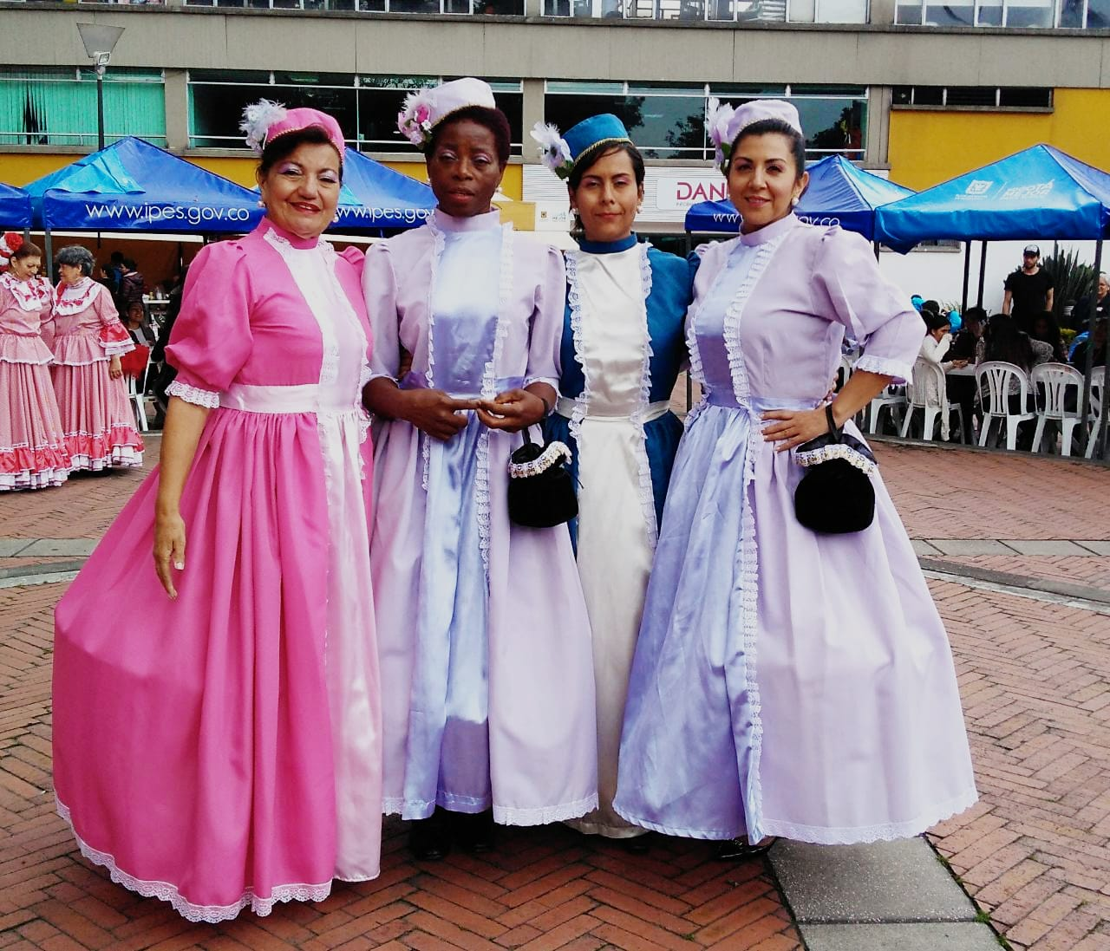
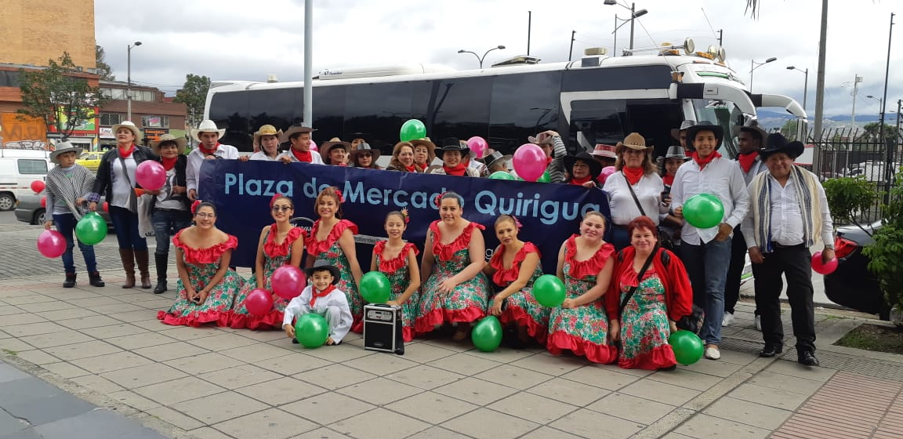
Economía Naranja
Fomento Cultural
7
Plazas con Mercado Campesino Tradicional y Cultural
Puntos de lectura, con mas de 21 mil niños beneficiados.
PDM se dictan cursos de inglés y coreano gratuitos
4
PDM talleres deportivos
Textos de literatura
Actividades culturales
12
5.000
172
4

Slide 28
Gracias

Slide 29
8. VARIOS

